Slide 1

Estadística
Asignatura obligatoria 5 créditos
CBU 2015 Sexto semestre
Módulo III. Medidas de dispersión y
Recta de regresión
https://enfermeriaunam.files.wordpress.com/2016/04/estadistica.jpg?w=450
Universidad Autónoma del Estado de México
Plantel Nezahualcóyotl de la escuela preparatoria no.2
Octubre 2017
Elaboró: M. en E. Ana Lilia Moreno Flores

Slide 2
Guion explicativo
El presente material didáctico está elaborado considerando los siguientes aspectos:
Propósito: Comprende el uso y aplicación de la desviación media, varianza, desviación estándar y recta de regresión; para el cálculo y apreciación de la dispersión de los datos para su análisis.
Competencias genéricas:
5.0 Desarrolla innovaciones y propone soluciones a problemas a partir de métodos establecidos. 5.1 Sigue instrucciones y procedimientos de manera reflexiva, comprendiendo como cada uno de sus pasos contribuye al alcance de un objetivo. 5.2 Ordena información de acuerdo a categorías, jerarquías y relaciones.
Estrategias de enseñanza: Elaboración de situaciones problema y desarrollo de serie de ejercicios. Organizador de información en tablas y gráficas.
Perfil de egreso: El alumno calcula las medidas de dispersión e interpreta los resultados con base a la problemática expuesta, analizando como se distribuyen los datos recopilados en una investigación de campo. Así mismo, puede realizar predicciones o pronósticos mediante la recta de regresión.

Slide 3
Guion explicativo
Este material permite que el alumno organice información y la represente a través de tablas. Empleando procedimientos, calcula las medidas de dispersión como la varianza, desviación estándar y coeficiente de correlación, interpretando el resultado conforme a la estadística inferencial con problemáticas reales y datos recolectados a través de una investigación de campo, lo que promueve y desarrolla en ellos el análisis, la reflexión y la argumentación crítica, de sucesos de su entorno cotidiano, mediante la estrategia del aprendizaje basado en problemas, logrando en el estudiante un aprendizaje significativo para la vida diaria.
El empleo de la recta de regresión, permite que el alumno realice predicciones o pronósticos del fenómeno en estudio en determinado tiempo o analizar el comportamiento de los datos en circunstancias específicas.
A través de este material didáctico se complementan los saberes declarativos, procedimentales y actitudinales, adquiridos en el aula para lograr que el alumno sea competente en diferentes disciplinas.

Slide 4
Medidas de dispersión
Son parámetros estadísticos que indican como se alejan los datos respecto de la media aritmética. Sirven como indicador de la variabilidad de los datos.
Las medidas de dispersión más usadas son el rango, la desviación media, la desviación estándar y la varianza.

Slide 5
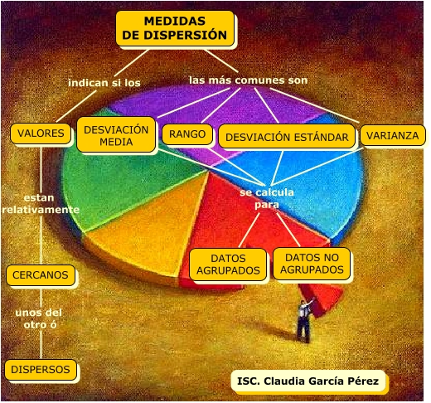
https://www.google.com.mx/url?sa=i&rct=j&q=&esrc=s&source=images&cd=&cad=rja&uact=8&ved=0ahUKEwjS47CQg9zVAhWrj1QKHSShCdkQjRwIBw&url=http%3A%2F%2Fcvonline.uaeh.edu.mx%2FCursos%2FBV%2FL0706%2FU4%2Fmc_41_MedidasDdispersion.cmap.html&psig=AFQjCNG7cCM7O_z4TsYHSqkHoOYkT3ovqQ&ust=1502981213953163

Slide 6
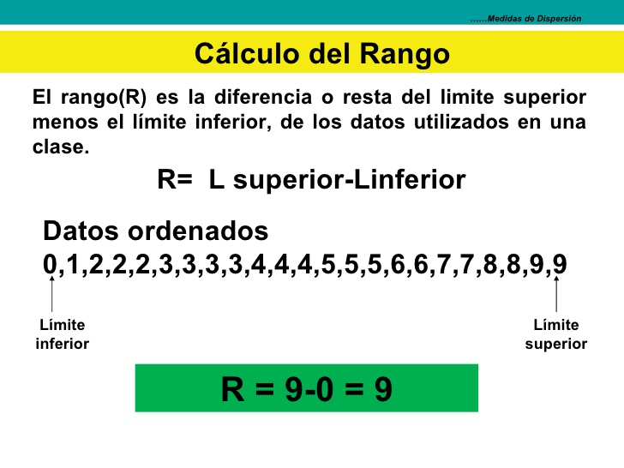
Rango
Indica la dispersión entre los valores extremos de una variable. Se calcula como la diferencia entre el mayor y el menor valor de la variable.
Solo determina la variación de un conjunto de datos.
Se denota como R
https://image.slidesharecdn.com/medidasdedispersin-calculoamano-100809173831-phpapp01/95/medidas-de-dispersin-calculo-a-mano-3-728.jpg?cb=1281376214

Slide 7
Desviación Media
Es el promedio de los “valores absolutos” de las desviaciones de cada dato con respecto a la media.
Indica en promedio el número de unidades en que los datos se encuentran alejados de la media.

Slide 8
Desviación media para datos no agrupados
Para calcular la desviación media para datos no agrupados se utiliza la siguiente expresión:
DM= Σ Xi – X
    n
    Ejemplo: De las calificaciones obtenidas por un alumno, calcula la desviación media.
    6.9 7.5 10.0 6.3 9.2 8.7 6.5
    M=6.9+7.5+10.0+6.3+9.2+8.7+6.5 ÷ 7 = 7.87
    D.M. = І6.9-7.87І + І7.5-7.87І + І10-7.87І + І6.3-7.87І + І9.2-7.87І + І8.7-7.87І + І6.5-7.87І ÷ 7
    D.M. = 0.97+0.37+2.13+1.57+1.33+0.83+1.37 ÷ 7 = 1.22
    IMPORTANTE: Recuerda que los valores absolutos, siempre son positivos.

Slide 9
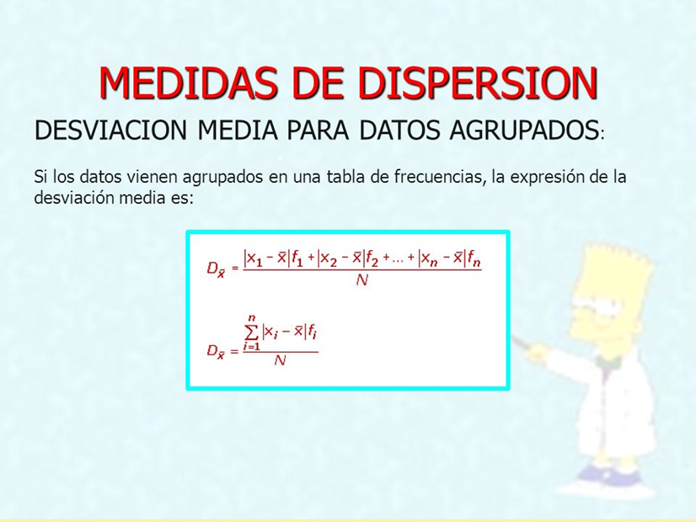
https://www.google.com.mx/url?sa=i&rct=j&q=&esrc=s&source=images&cd=&cad=rja&uact=8&ved=0ahUKEwjay-6ehNzVAhXE0FQKHfo6C0EQjRwIBw&url=http%3A%2F%2Fslideplayer.es%2Fslide%2F10119277%2F&psig=AFQjCNG7cCM7O_z4TsYHSqkHoOYkT3ovqQ&ust=1502981213953163

Slide 10

Varianza
Es otro parámetro utilizado para medir la dispersión de los valores de una variable respecto a la media.
Es el promedio de los cuadrados de las desviaciones respecto a la media.
La denotamos mediante: 2
https://www.google.com.mx/url?sa=i&rct=j&q=&esrc=s&source=images&cd=&cad=rja&uact=8&ved=0ahUKEwjk78-fhtzVAhWqilQKHWbxBOAQjRwIBw&url=https%3A%2F%2Fes.slideshare.net%2Fberestrada%2Fvarianza-y-desviacion-tipica&psig=AFQjCNGAogwfK7zcu3rjYjHGZGcWUX8OZA&ust=1502982941675150

Slide 11
Varianza para datos no agrupados
Del ejemplo anterior de las calificaciones, calcula la varianza.
2 = (6.9-7.87)2+(7.5-7.87)2+(10-7.87)2+(6.3-7.87)2+(9.2-7.87)2+(8.7-7.87)2+(6.5-7.87)2
7
2= 0.94+0.13+4.53+2.46+1.76+0.68+1.87 = 1.76
7

Slide 12
Desviación estándar
Mide el grado de deserción (lejanía) y distribución de los datos con respecto a la media.
Mientras menor sea la desviación estándar, los datos son más homogéneos, es decir existe menor dispersión, el incremento de los valores de la desviación estándar indica una mayor variabilidad de los datos.
La desviación estándar se determina con la raíz cuadrada de la varianza.
Su expresión matemática es: 
La desviación estándar (σ) mide cuánto se separan los datos.

Slide 13
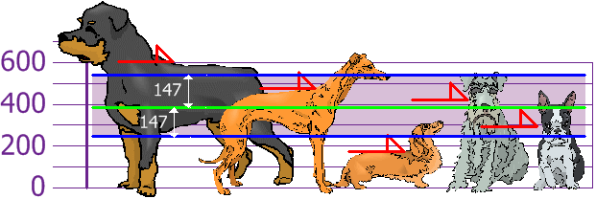
La desviación estándar es útil: ahora veremos qué alturas están a distancia menos de la desviación estándar (147mm) de la media:
Así que usando la desviación estándar tenemos una manera "estándar" de saber qué es normal, o extra grande o extra pequeño.
https://www.google.com.mx/url?sa=i&rct=j&q=&esrc=s&source=images&cd=&ved=0ahUKEwjKy9XOh9zVAhVLwFQKHbJzBOIQjRwIBw&url=http%3A%2F%2Fwww.disfrutalasmatematicas.com%2Fdatos%2Fdesviacion-estandar.html&psig=AFQjCNGAogwfK7zcu3rjYjHGZGcWUX8OZA&ust=1502982941675150

Slide 14
Desviación estándar para datos no agrupados
Del ejemplo anterior de las calificaciones, calcula la varianza.
2 = (6.9-7.87)2+(7.5-7.87)2+(10-7.87)2+(6.3-7.87)2+(9.2-7.87)2+(8.7-7.87)2+(6.5-7.87)2
7
2= 0.94+0.13+4.53+2.46+1.76+0.68+1.87 = 1.76
7
Por lo tanto la desviación estándar:
 = √ 1.76 = 1.32

Slide 15
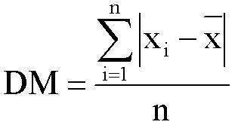
Desviación media para datos agrupados
Es la media aritmética de los valores absolutos de las diferencias de cada dato respecto a la media.
                Fi
Donde:
xi: Marca de clase de cada intervalo
X: Media aritmética
Fi: Frecuencia de cada intervalo
n: número total de datos

Slide 16
Ejercicio: Se muestran las edades de 200 obreros. Calcula la desviación media x = 5,025 ÷ 200 = 25.12
DM= 1,087.88 ÷ 200 = 5.43
Edad | Frecuencia | Marca de clase | FiMi | І Mi – x І | Fi І Mi – x І
15 – 20 | 50 | 17.5 | 875 | 7.62 | 381
20 – 25 | 62 | 22.5 | 1395 | 2.62 | 162.44
25 – 30 | 45 | 27.5 | 1237.5 | 2.38 | 107.10
30 – 35 | 25 | 32.5 | 812.5 | 7.38 | 184.50
35 – 40 | 12 | 37.5 | 450 | 12.38 | 148.56
40 – 45 | 6 | 42.5 | 255 | 17.38 | 104.28
Σ | 200 |  | 5,025.0 |  | 1,087.88

Slide 17

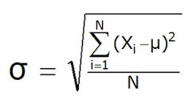
Fórmulas de varianza y desviación estándar para datos agrupados
Varianza:
Desviación estándar:
*fi

Slide 18
Ejercicio: Calcula la varianza y desviación estándar para las edades de 200 obreros. x = 5,025 ÷ 200 = 25.12
2 = 8,596.00 ÷ 200 = 42.98
 = √42.98 = 6.55
Edad | Frecuencia fi | Marca de clase | FiMi | Mi – x | (Mi-x )2 | fi(Mi-x )2
15 – 20 | 50 | 17.5 | 875 | 7.62 | 58.06 | 2,903.00
20 – 25 | 62 | 22.5 | 1395 | 2.62 | 6.86 | 425.32
25 – 30 | 45 | 27.5 | 1237.5 | 2.38 | 5.66 | 254.70
30 – 35 | 25 | 32.5 | 812.5 | 7.38 | 54.46 | 1,361.50
35 – 40 | 12 | 37.5 | 450 | 12.38 | 153.26 | 1,839.12
40 – 45 | 6 | 42.5 | 255 | 17.38 | 302.06 | 1,812.36
Σ | 200 |  | 5,025.0 |  |  | 8,596.00

Slide 19
Interpretación de las medidas de dispersión.
La desviación media de los datos nos indica que las edades de los obreros se alejan en promedio en 5.43 unidades con respecto a la edad media de 25 años.
La desviación estándar, nos indica que las edades de los obreros se separan en 6.55 unidades con respecto a la edad promedio.

Slide 20
Recta de regresión
Una recta de regresión o de ajuste se obtiene por el método de mínimos cuadrados. Es una recta que hace mínima la suma de las desviaciones de cada punto con respecto a la recta.
Una característica importante de la Recta de regresión, es que pasa por el centro de gravedad en el diagrama de dispersión.
La principal aplicación de una recta de regresión, es la de obtener estimaciones o predicciones sobre un valor a partir del conjunto de datos.

Slide 21
Datos bivariados
Al conjunto de valores asignados a dos variables distintas obtenidas del mismo elemento de una población o muestra, le llamamos datos bivariados.
Para todos los casos, a la primera característica le asignamos la variable “x” y a la segunda la variable “y”
Edad “ x “ años | Peso “ y “ Kg.
2 | 10
4 | 14
6 | 16

Slide 22
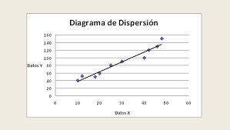
Diagrama de dispersión
Es la representación gráfica en un sistema coordenado rectangular de todos los pares ordenados que forman los datos bivariados.
https://encrypted-tbn0.gstatic.com/images?q=tbn:ANd9GcQuHy-9iPhA7DsmrCtg7dODeNIO3cZEuEZoIcy9ICruGBLYQ6F3

Slide 23
Centro de gravedad o centroide
Es el punto de equilibrio de un conjunto de datos en un diagrama de dispersión, sus coordenadas son:
          ( x , y )
          Donde:
          X : Es la media aritmética de los primeros elementos
          Y : Es la media aritmética de los segundos elementos

Slide 24
Ecuación de la recta de regresión
Se determina de acuerdo a las condiciones que cumple el conjunto de puntos que la forman.
La ecuación de la recta es:
              Y = mx + b
Donde:
m es la pendiente al origen y se determina como la tangente de su ángulo de inclinación de la recta con respecto al eje “X”.
b es la ordenada al origen, indicando el valor en el cual la recta intersecta el eje “y”

Slide 25
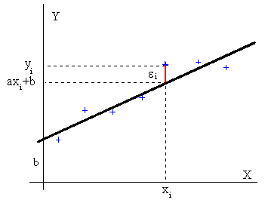
Pendiente de la recta y ordenada al origen
Para obtener los valores de la pendiente de la recta y la ordenada al origen empleamos las siguientes fórmulas:
m = cov( x y )
var x
b = y – m x
http://www.sc.ehu.es/sbweb/fisica/cinematica/regresion/Cine_23.gif

Slide 26
Series de tiempo
Una serie de tiempo es un conjunto de datos bivariados ( x, y ) en los cuales los primeros elementos X corresponden a la variable tiempo, que se expresan en siglos, décadas, años, semestres, meses, semanas, días, horas, minutos, etc.
El objetivo de realizar estimaciones es para realizar predicciones o pronósticos de lo que puede suceder con base en datos conocidos, ya sean presentes o pasados.
Para estimar un valor de “y” se sustituye el valor de “x” en la ecuación de la recta de regresión y se obtiene el valor esperado para “y”.
Año X | 2015 | 2016 | 2017 | 2018 | 2019
Venta autos Y | 150 | 175 | 200 | 250 | 300

Slide 27
Covarianza
Es una medida de dispersión conjunta de las dos variables de un conjunto de datos.
Indica sí existe o no, dependencia o relación entre las dos variables.
La obtenemos mediante la siguiente fórmula:
Cov(x y) = 1 Σ ( Xi – x ) (Yi – y)
        n
        La covarianza puede resultar positiva, negativa o cero, ya que se obtiene de un producto de dos diferencias.
        POSITIVA: Los dos factores son del mismo signo, por lo que mientras el valor de una variable aumenta, el otro también.
        NEGATIVA: cuando uno de sus factores es negativo, por lo que mientras el valor de una variable aumenta, el otro disminuye.
        CERO: Cuando uno de los factores resulta cero, por lo que no existe ninguna relación entre las variables.

Slide 28
Correlación lineal
Indica que tan estrecha es la relación entre dos variables en un conjunto de datos.
Coeficiente de correlación: Es un número adimensional (no tiene unidades)que oscila entre -1 y 1 , se obtiene con la fórmula:
r = Cov (x y )
x y
Sí r es positivo: indica que la variable “y” aumenta al aumentar “x”
Sí r es negativo: La variable “y” disminuye al aumentar “x”
Sí r es cero: No existe ninguna relación entre las variables
Sí r es =-1 o =1 : Existe una dependencia lineal entre las 2 variables
Sí r esta próxima a 0: Se tiene una correlación débil
Sí r esta próxima a -1 o 1 : Se tiene una correlación fuerte

Slide 29
Ejercicio: La demanda de aspirantes en los últimos años para el ingreso a la facultad, se muestran en la tabla.
Pronostica la demanda para 2018 y determina el coeficiente de correlación.
Año X | Aspirantes Y | ( x – x ) | (y – y ) | (xi-x) (yi-y) | ( x – x )2 | (y – y )2
1998 | 167 | -3 | -43.42 | 130.26 | 9 | 1885.29
1999 | 195 | -2 | -15.42 | 30.84 | 4 | 237.77
2000 | 185 | -1 | -25.42 | 25.42 | 1 | 646.17
2001 | 215 | 0 | 4.58 | 0 | 0 | 20.97
2002 | 230 | 1 | 19.58 | 19.58 | 1 | 383.37
2003 | 225 | 2 | 14.58 | 29.16 | 4 | 212.57
2004 | 256 | 3 | 45.58 | 136.74 | 9 | 2077.53
Σ 14007 | 1473 |  |  | 372 | 28 | 5463.67

Slide 30
Cálculo de medidas:
X = 14,007 ÷ 7 = 2001 Y = 1473 ÷ 7 = 210.42 Centroide ( 2001 , 210.42 )
Covarianza (x y )= 372 ÷ 7 = 53.14
Varianza X = 28 ÷ 7 = 4 σx = √ 4 = 2
Varianza Y = 5,463.67 ÷ 7 = 780.52 σy = √780.52 = 27.93
r = 53.14 = 0.95 ES UNA CORRELACIÓN POSITIVA, LOS ASPIRANTES
( 2 ) ( 27.93) AUMENTAN AL PASAR LOS AÑOS. ES FUERTE SE
APROXIMA A 1
m= 53.14 ÷ 4 = 13.28 b= 210.42 – (13.28)(2001) = -26,362.86
y = 13.28 ( x ) + ( - 26,362.86)
Pronóstico: y=13.28(2018) + (-26,362.86) = 436.18 aspirantes

Slide 31
Bibliografía
Antología de Estadística, UAEMEX, (2012)
Possani, E. Edgar y Barreiro C. Leticia (2011) . Estadística y Probabilidad, México, Santillana.

Slide 32
Mesografía:
Imágenes:
https://enfermeriaunam.files.wordpress.com/2016/04/estadistica.jpg?w=450
https://www.google.com.mx/url?sa=i&rct=j&q=&esrc=s&source=images&cd=&cad=rja&uact=8&ved=0ahUKEwjS47CQg9zVAhWrj1QKHSShCdkQjRwIBw&url=http%3A%2F%2Fcvonline.uaeh.edu.mx%2FCursos%2FBV%2FL0706%2FU4%2Fmc_41_MedidasDdispersion.cmap.html&psig=AFQjCNG7cCM7O_z4TsYHSqkHoOYkT3ovqQ&ust=1502981213953163
https://image.slidesharecdn.com/medidasdedispersin-calculoamano-100809173831-phpapp01/95/medidas-de-dispersin-calculo-a-mano-3-728.jpg?cb=1281376214
https://www.google.com.mx/url?sa=i&rct=j&q=&esrc=s&source=images&cd=&cad=rja&uact=8&ved=0ahUKEwjay-6ehNzVAhXE0FQKHfo6C0EQjRwIBw&url=http%3A%2F%2Fslideplayer.es%2Fslide%2F10119277%2F&psig=AFQjCNG7cCM7O_z4TsYHSqkHoOYkT3ovqQ&ust=1502981213953163
https://www.google.com.mx/url?sa=i&rct=j&q=&esrc=s&source=images&cd=&cad=rja&uact=8&ved=0ahUKEwjk78-fhtzVAhWqilQKHWbxBOAQjRwIBw&url=https%3A%2F%2Fes.slideshare.net%2Fberestrada%2Fvarianza-y-desviacion-tipica&psig=AFQjCNGAogwfK7zcu3rjYjHGZGcWUX8OZA&ust=1502982941675150
https://encrypted-tbn0.gstatic.com/images?q=tbn:ANd9GcQuHy-9iPhA7DsmrCtg7dODeNIO3cZEuEZoIcy9ICruGBLYQ6F3
http://www.sc.ehu.es/sbweb/fisica/cinematica/regresion/Cine_23.gif

